Slide 1
設計思考與教育
空間設計

Slide 2
Table of Contents
01
02
03
04
房屋整體
房屋內部
房間細節
結論

Slide 3
01
房屋整體

Slide 4
設計理念
房屋整體採簡約風格，白色屋體從外部看來樸實無華。
整棟房屋採一層式設計，用地寬廣，居住絕不令人感到壓迫。
房間數量適中，功能齊全，三代同堂的居家環境，生活起來和樂融融。
4車位舒適空間，綠意昂然的後院，採光良好，住在這裡絕對不會憂鬱症!
350坪 大空間，豪宅級住宅

Slide 5
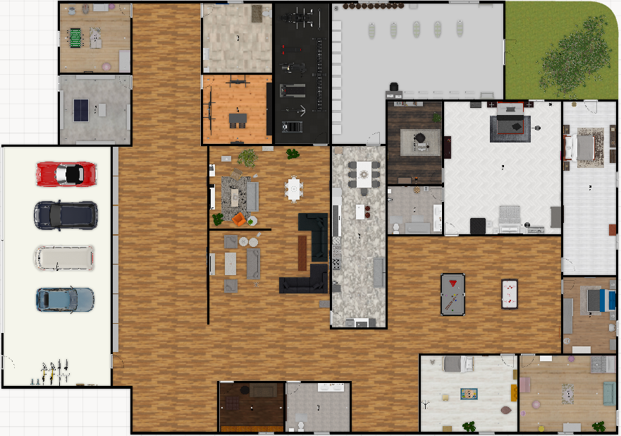
2D平面設計圖

Slide 6
02
房屋內部

Slide 7
房間總覽
臥室
主臥室
孝親房
小主人房-1
小主人房-2
客房
浴室&廁所
主臥衛浴間
廁所-1
廁所-2
客廳
客廳-1
客廳-2
其他
主臥工作室
廚房
洗衣間
健身房
書房
育嬰間/遊戲間
儲藏室
壁櫥(更衣室)
車庫
後院
休憩區

Slide 8
03
房間細節

Slide 9
臥室

Slide 10
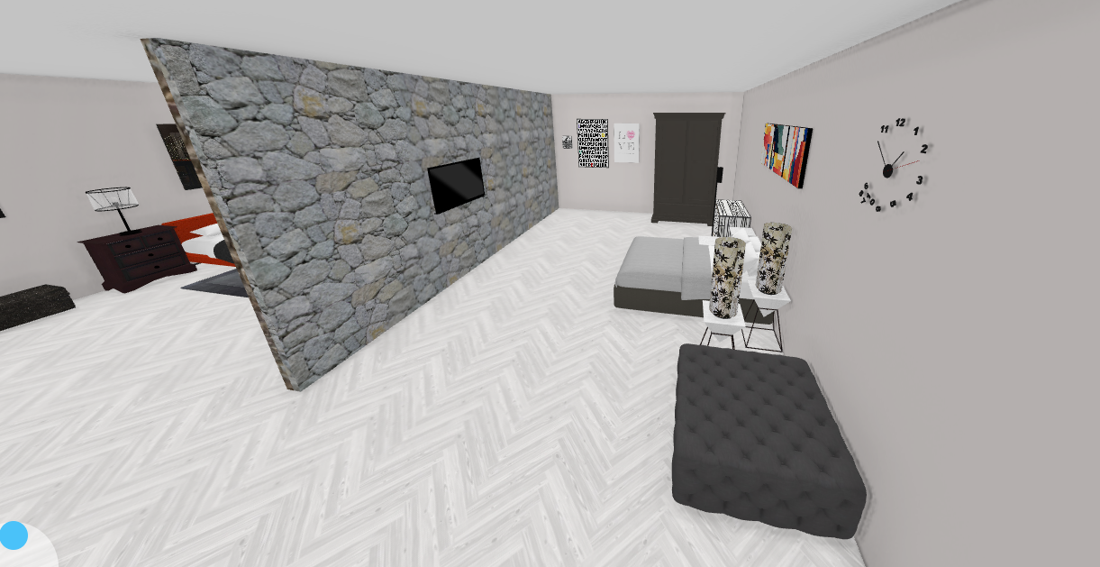
主臥室

Slide 11
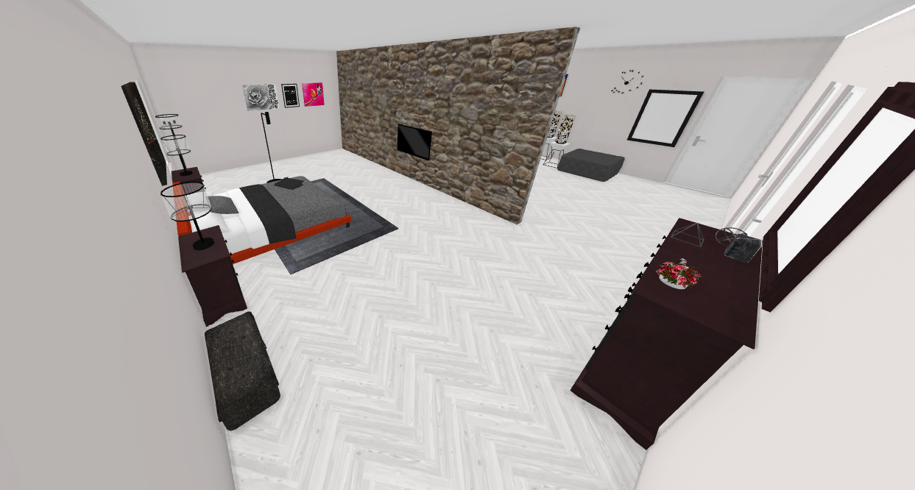
主臥室

Slide 12
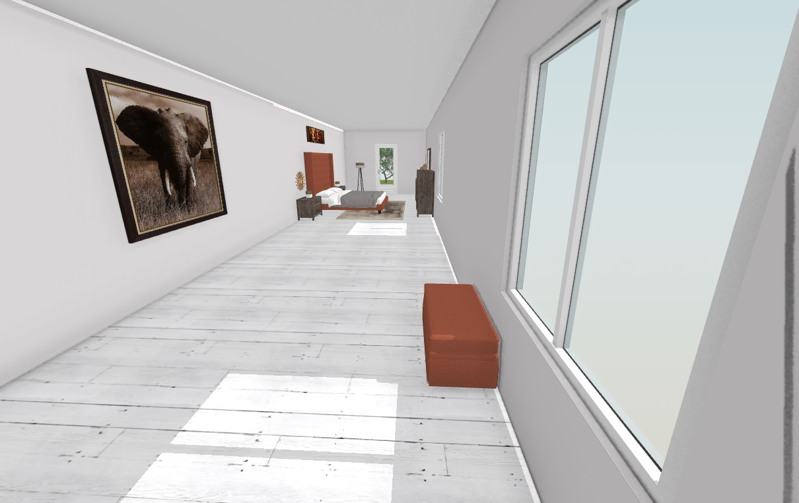
孝親房

Slide 13
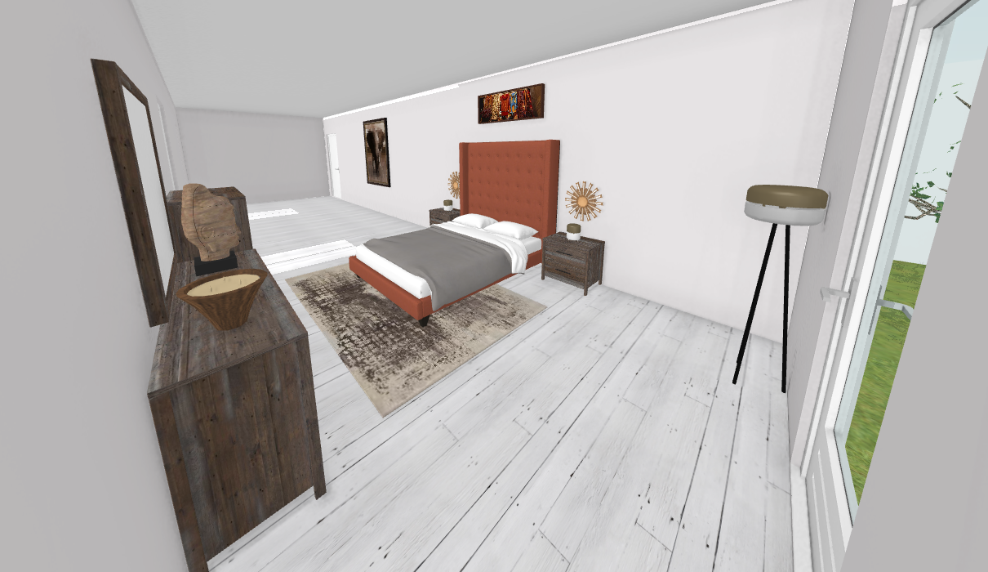
孝親房

Slide 14
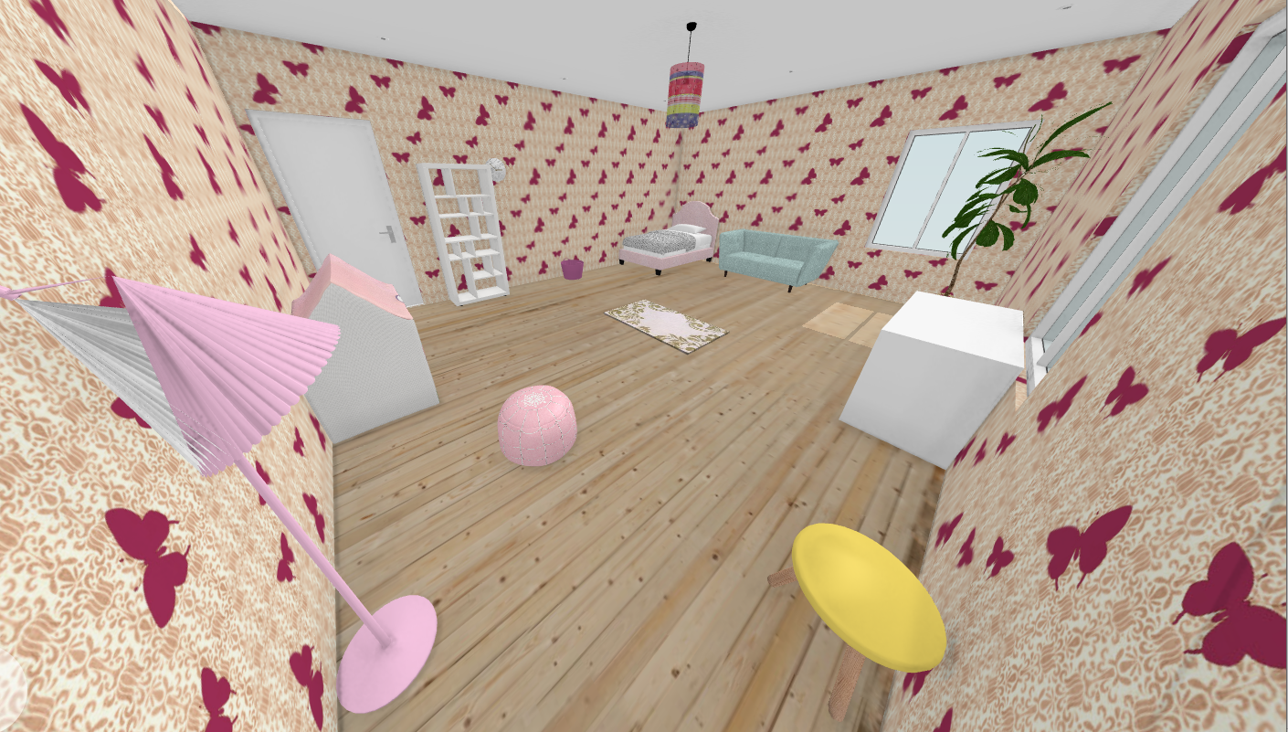
小主人房-1

Slide 15
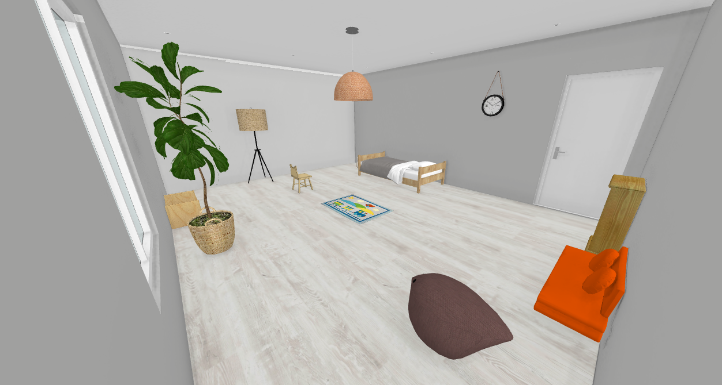
小主人房-2

Slide 16
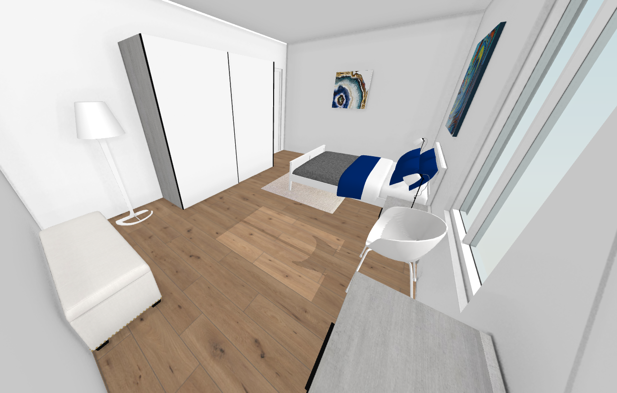
客房

Slide 17
浴室&廁所

Slide 18
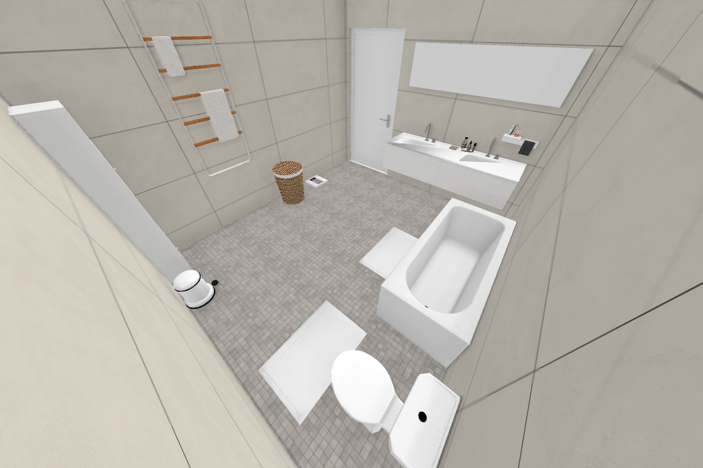
主臥衛浴間

Slide 19
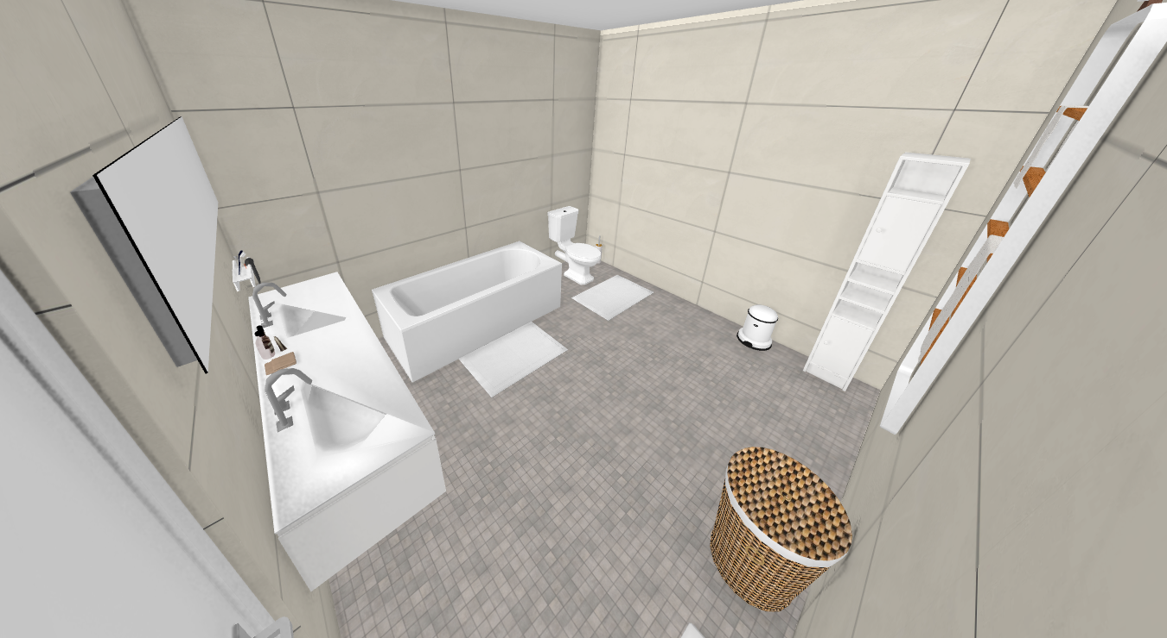
主臥衛浴間

Slide 20
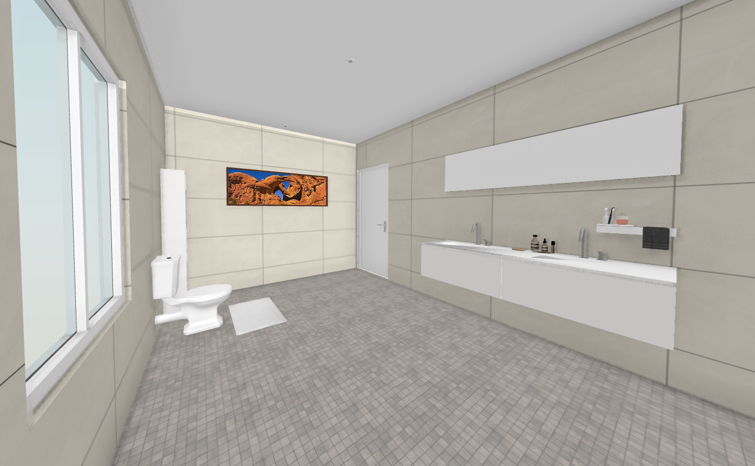
廁所-1

Slide 21
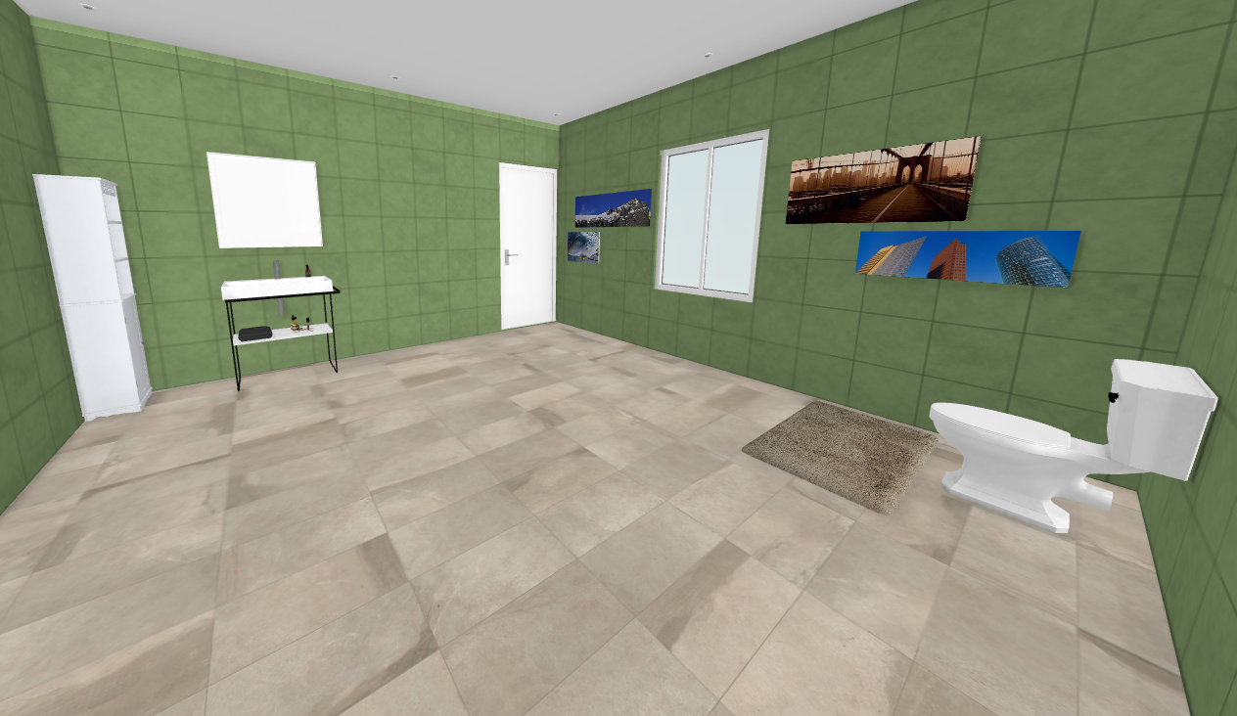
廁所-2

Slide 22
客廳

Slide 23
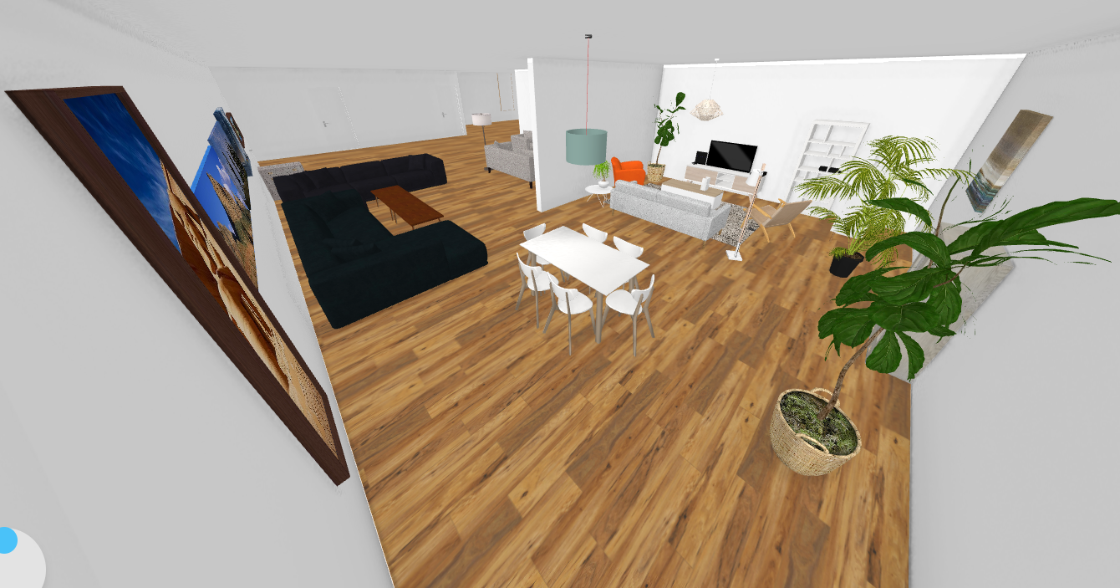
客廳-1

Slide 24
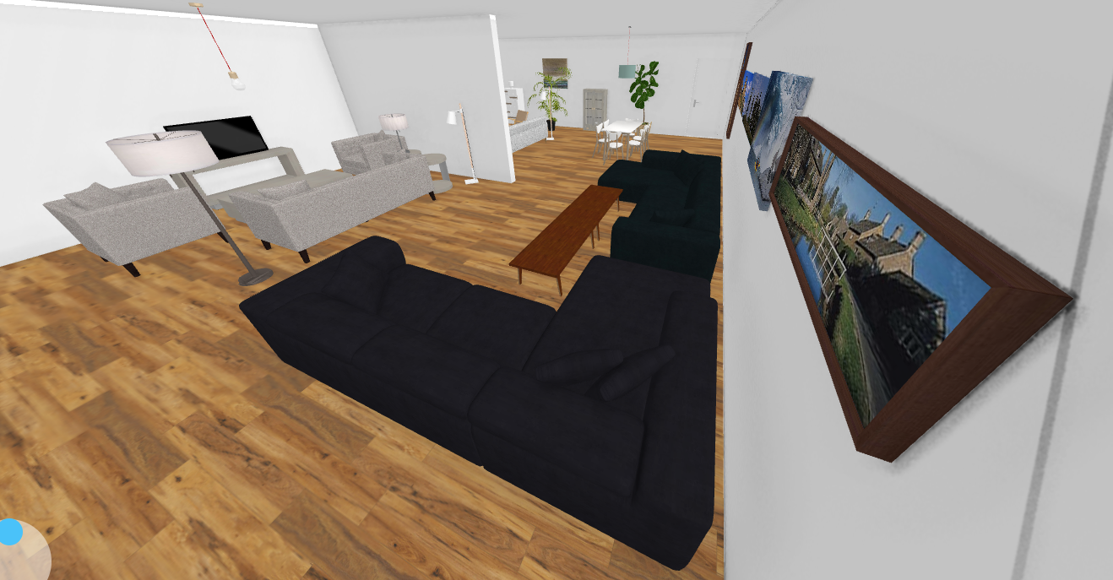
客廳-2

Slide 25
其他

Slide 26
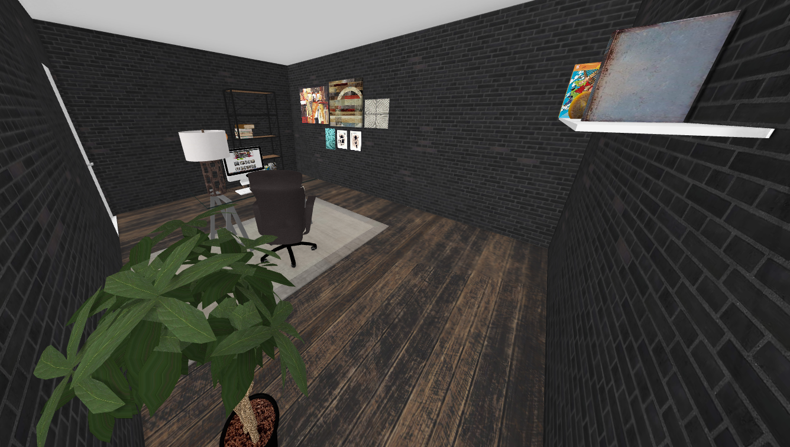
主臥工作室

Slide 27
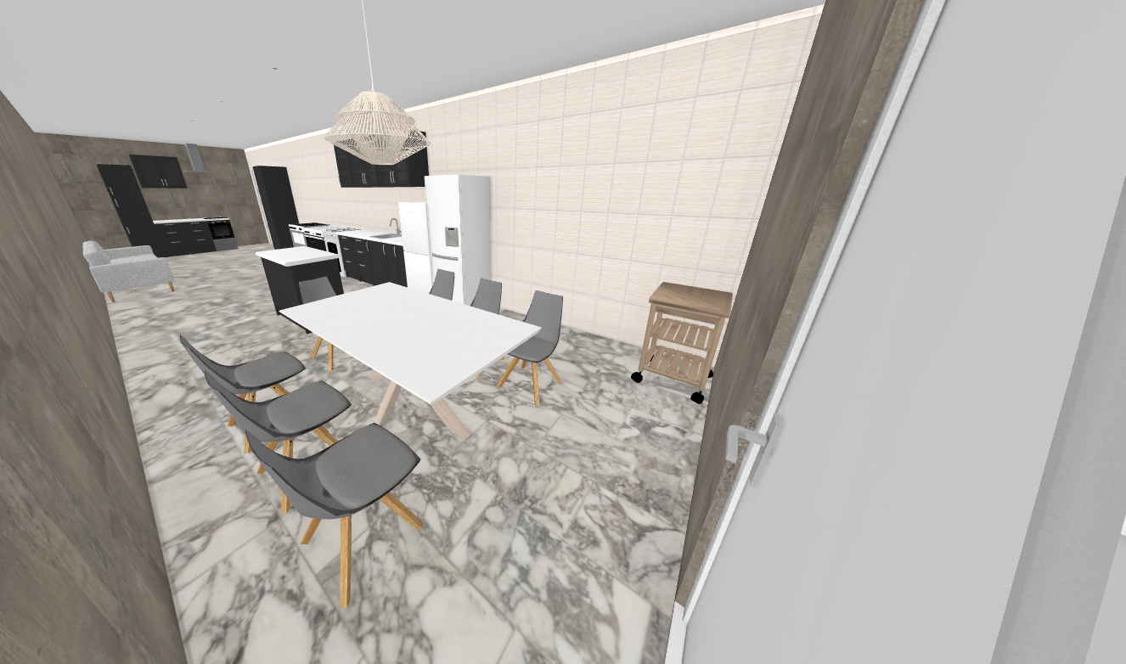
廚房

Slide 28
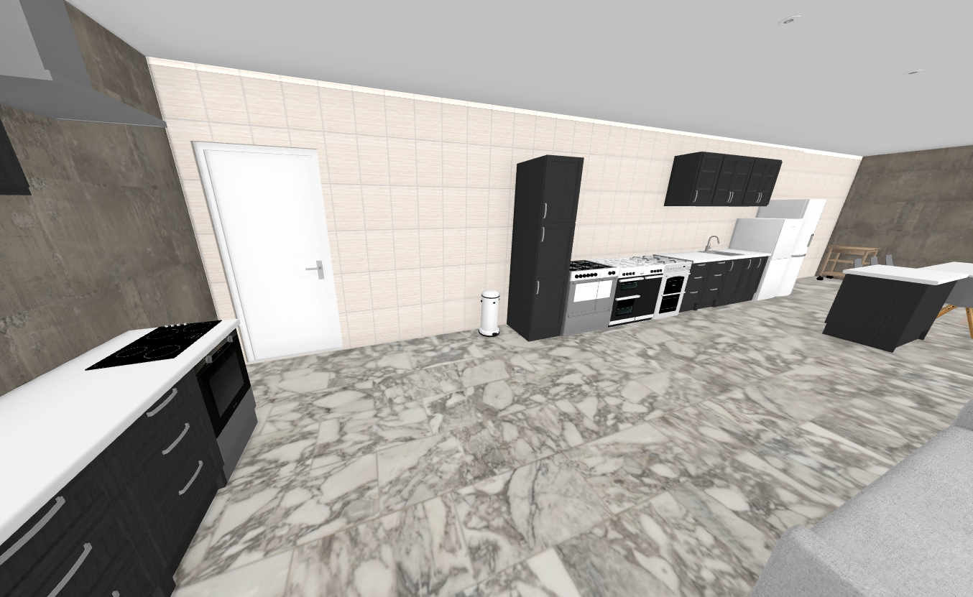
廚房

Slide 29
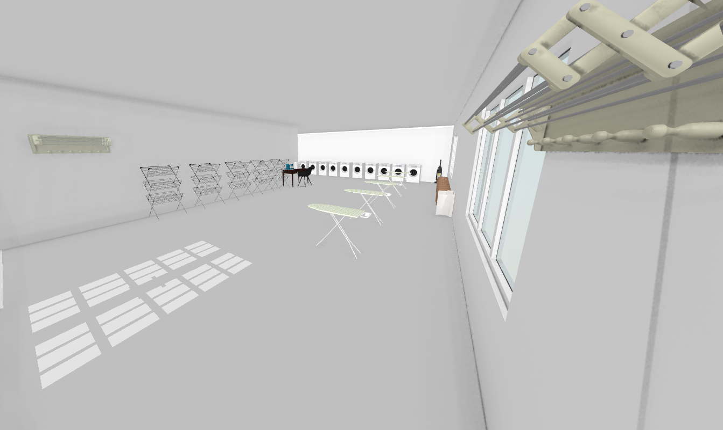
洗衣間

Slide 30
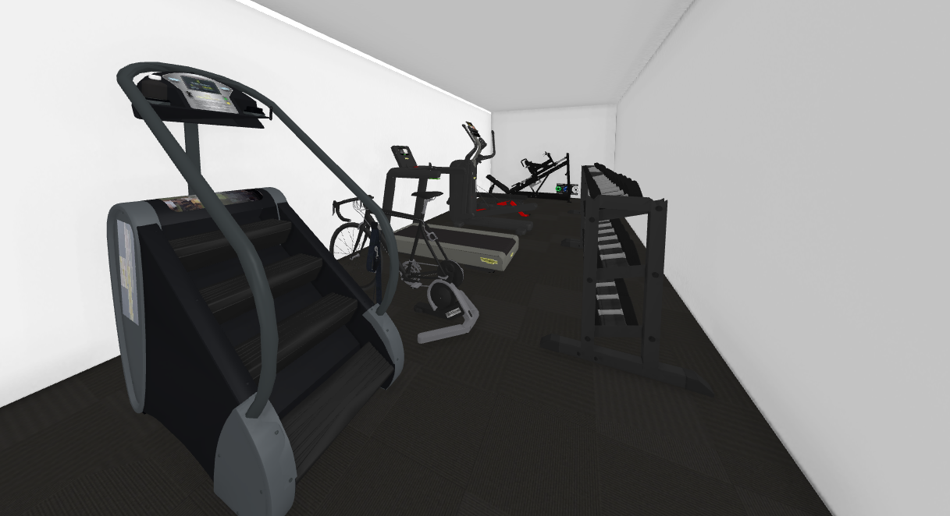
健身房

Slide 31
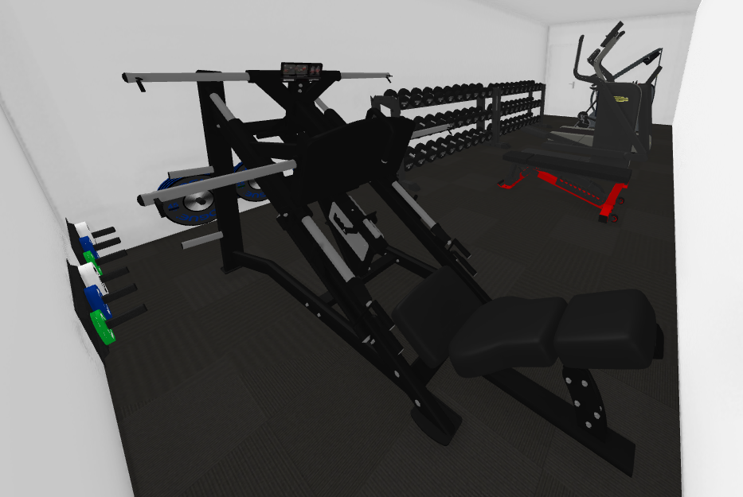
健身房

Slide 32
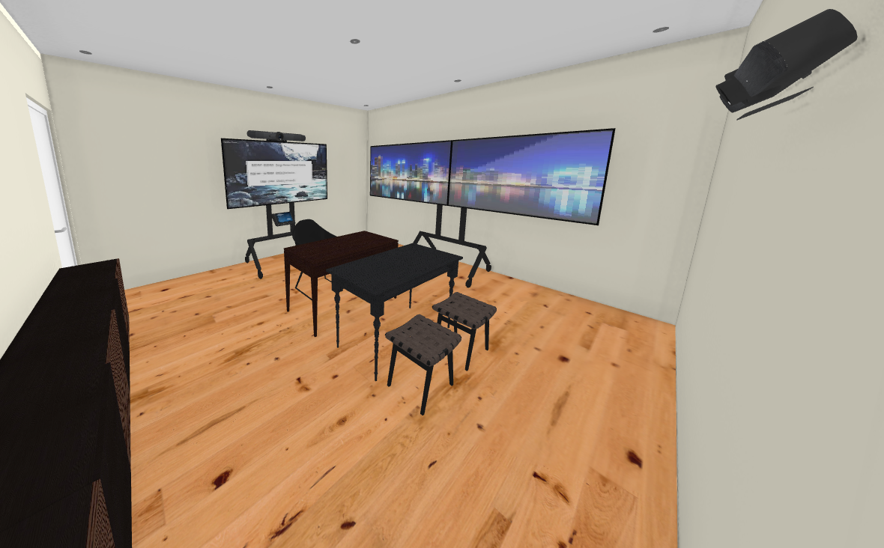
書房

Slide 33
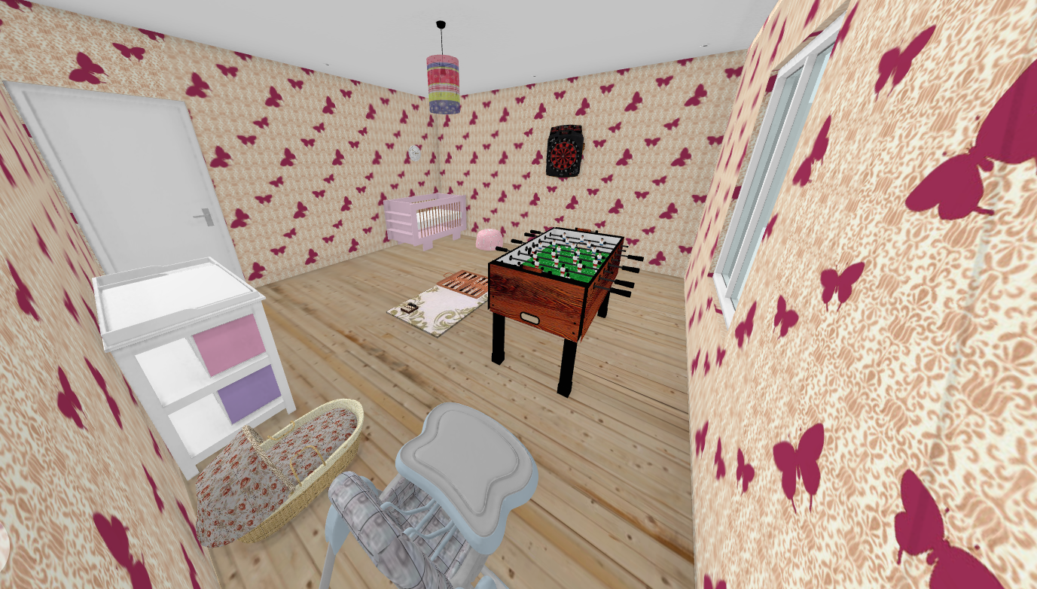
育嬰室/遊戲間

Slide 34
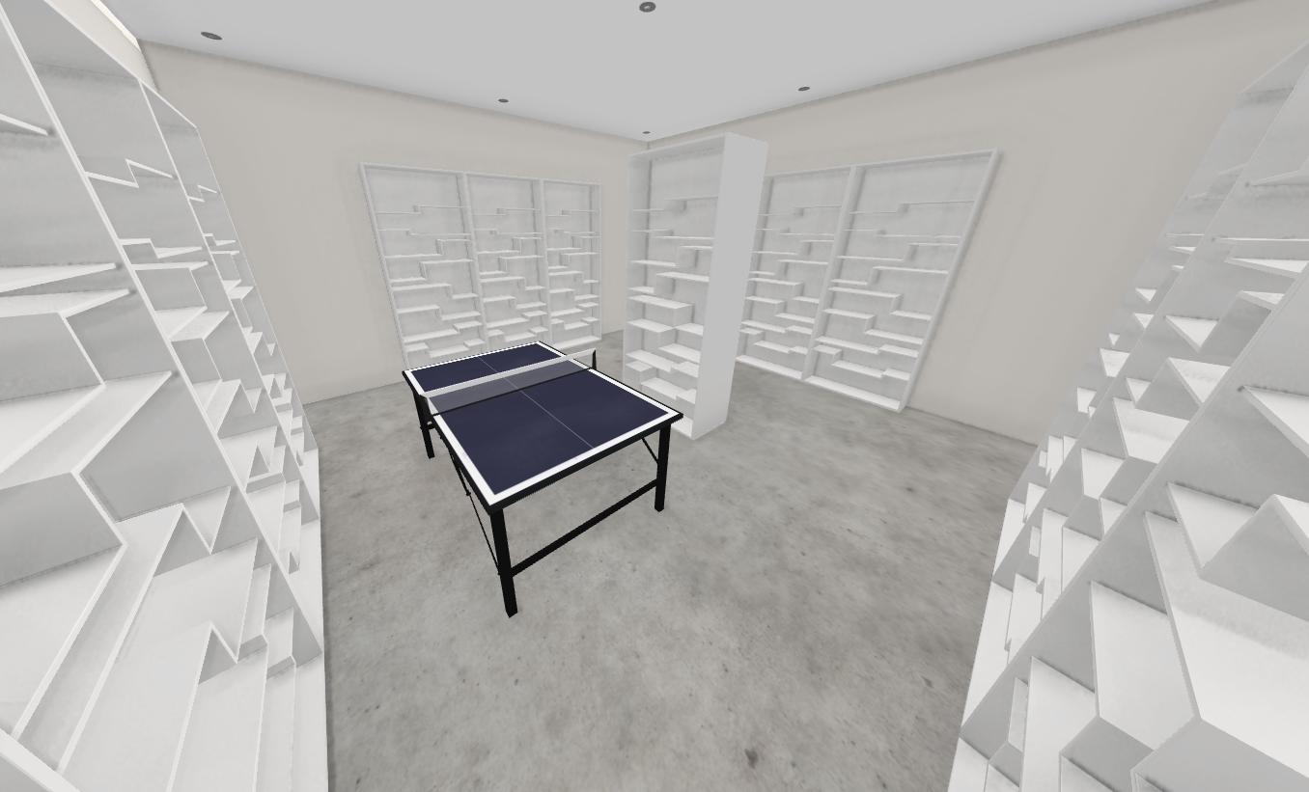
儲藏室

Slide 35
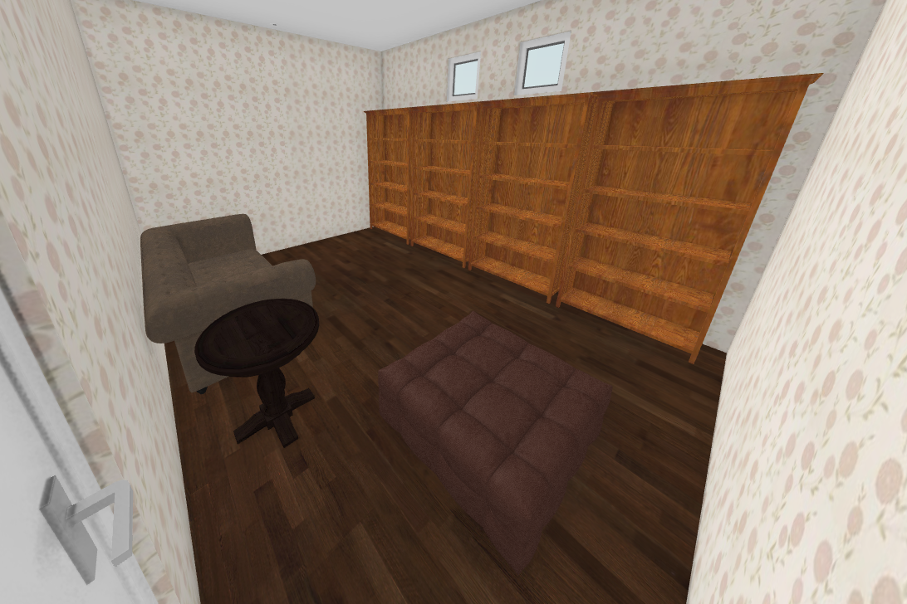
壁櫥(更衣間)

Slide 36
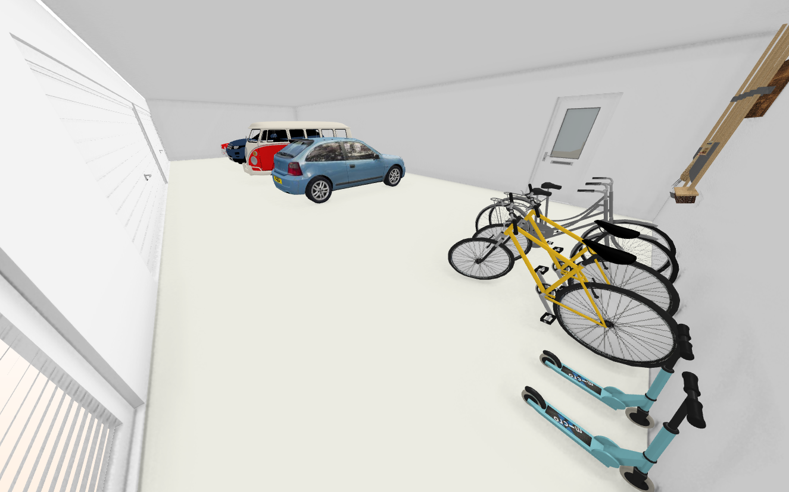
車庫

Slide 37
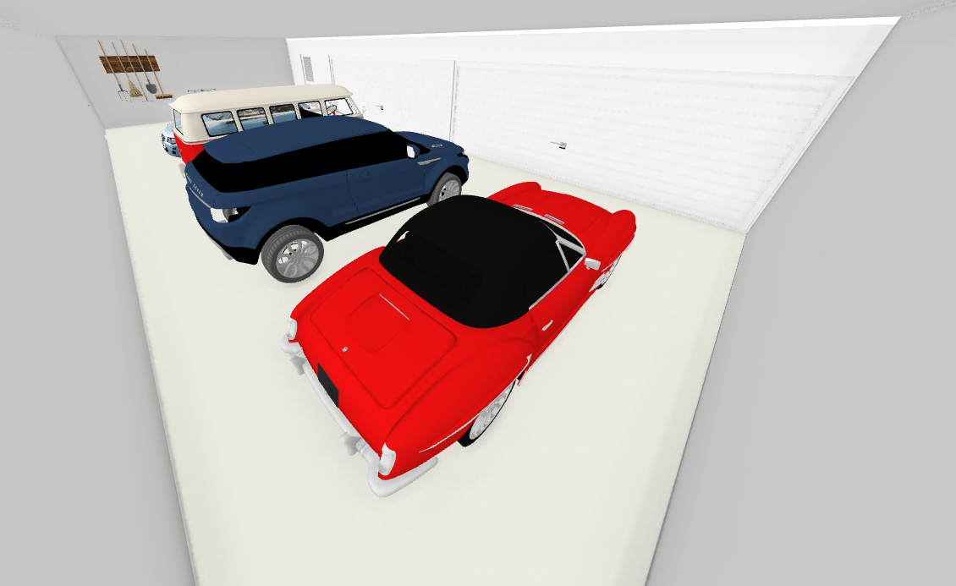
車庫

Slide 38
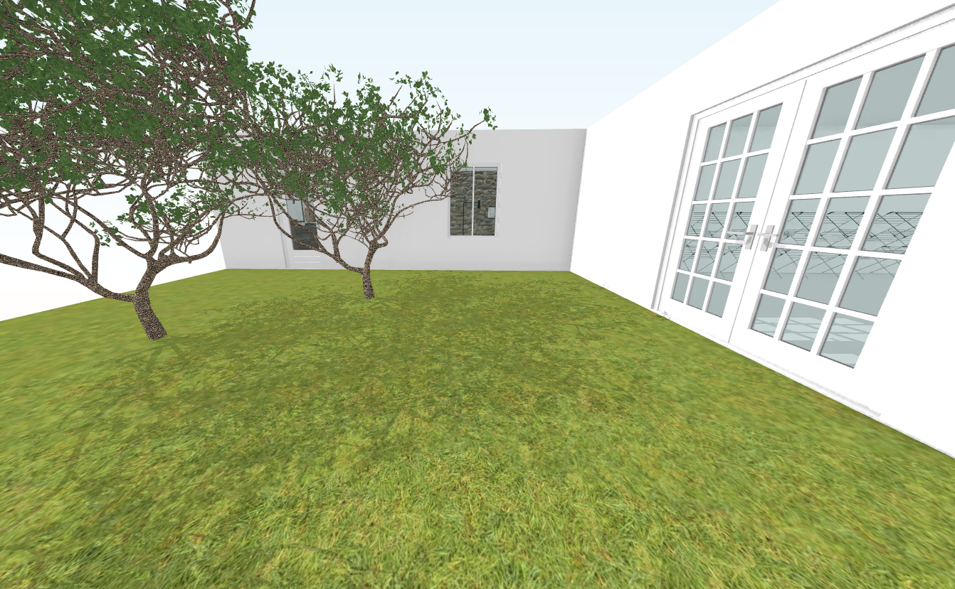
後院

Slide 39
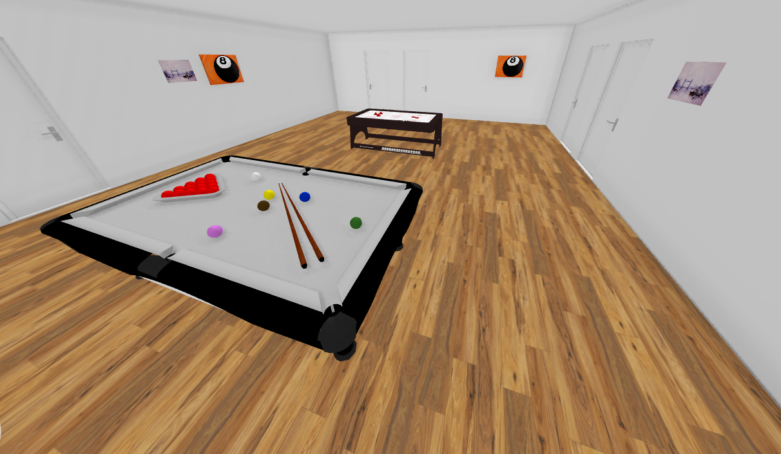
休憩區

Slide 40
結論

Slide 41
設計思考
01
02
需要考慮設計的何不合理，過程當中會發現物體擋住門、窗戶被擋住等等問題，微小的發掘有助於思考如何設計!
參考許多厲害的作品發現，並非對稱的事物採能體現美感，即使不對稱，透過顏色條配、角度放置，皆能展示不同的風格。

Slide 42
Upcoming Goals
January
February
March
April
Goal 1
Phase 1
Phase 2

Slide 43
The Slide Title Goes Here!
Do you know what helps you make your point clear? Lists like this one:
They’re simple
You can organize your ideas clearly
You’ll never forget to buy milk!
And the most important thing: the audience won’t miss the point of your
presentation

Slide 44

感謝聆聽
Thanks for Listening

